Slide 1
Upravljanje muzičkom platformom Spotify pomoću pokreta ruke
Jovana Jevtić, Andrija Vojnović
Fakultet tehničkih nauka Novi Sad

Slide 2
Sadržaj
01
02
Uvod
Rešenje
Opisaćemo problem i motivaciju
Opisaćemo skup podataka i način na koji je rešen problem
03
04
Rezultati
Zaključak
Prikazaćemo rezultate koje smo postigli
Daćemo završnu reč

Slide 3
Uvod
01
Sposobnost prepoznavanja oblika i pokreta ruke može biti ključna u poboljšanju korisničkog interfejsa mnogih platformi
Prepoznavanje pet različitih pokreta ruku korisnika

Slide 4
Rešenje
02
Dva potproblema
Detekcija ruke
Klasifikacija pokreta
Skup podataka
Trening i validacioni skup preuzeti sa Kaggle
Test skup ručno kreiran

Slide 5
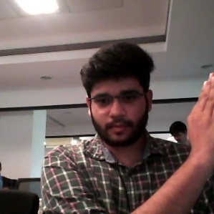
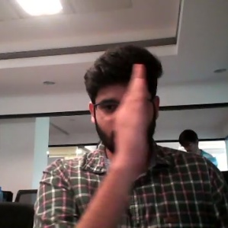
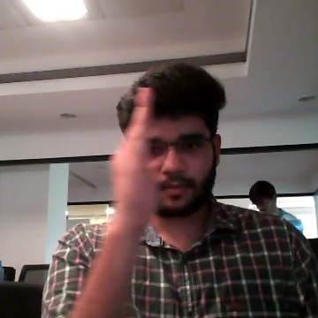
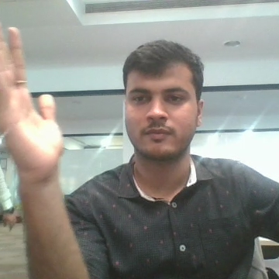
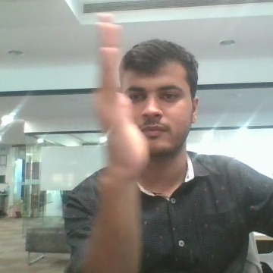
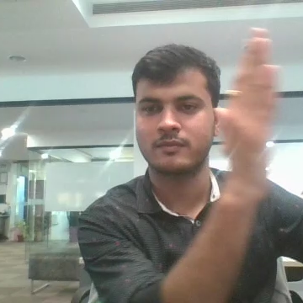
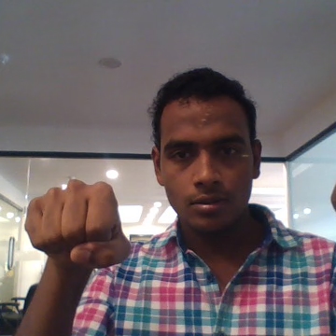
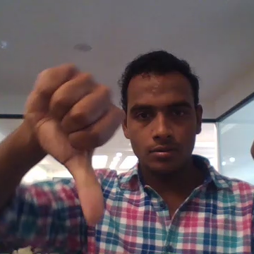
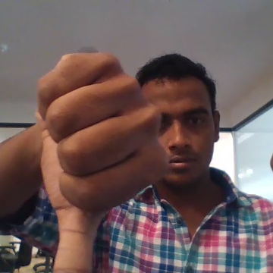
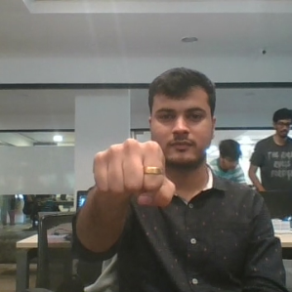
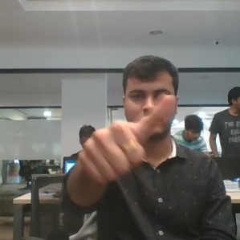
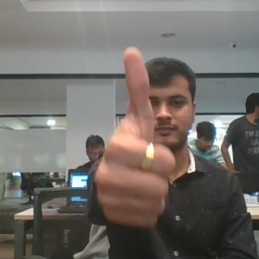
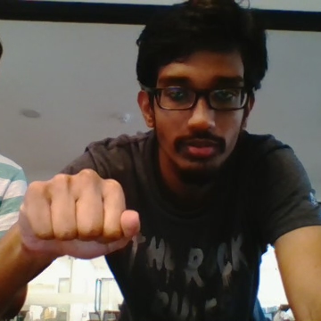
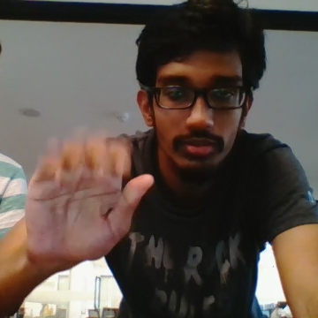
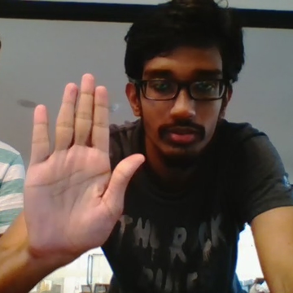
Skup podataka
02

Slide 6
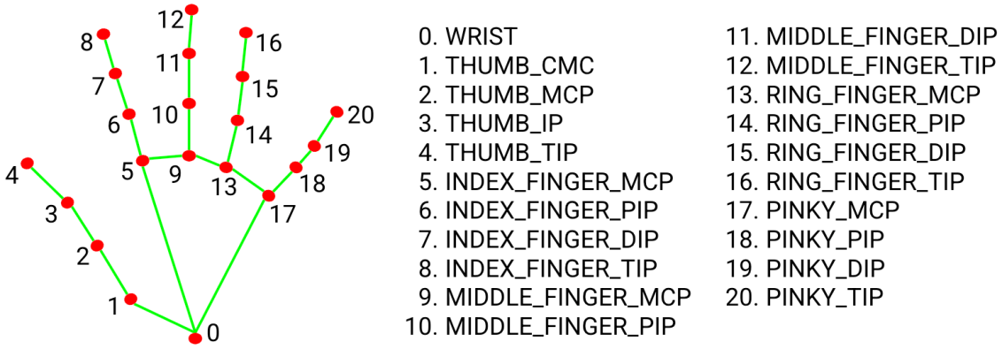
Detekcija ruke MediaPipe Hands
02
Rešenje za praćenje ruku i prstiju
Pronalazi 21 značajnu tačku ruke
Sastoji se iz dva modela
Model za detekciju dlana
Model za pronalaženje značajnih tačaka pomoću prethodnog modela

Slide 7
Klasifikacija pokreta Konvolucione neuronske mreže
02
Podaci dobijeni iz MediaPipe prosleđeni konvolucionoj neuronskoj mreži
Isprobano nekoliko modela
ZFNet
VGG
Ručno pisan model

Slide 8
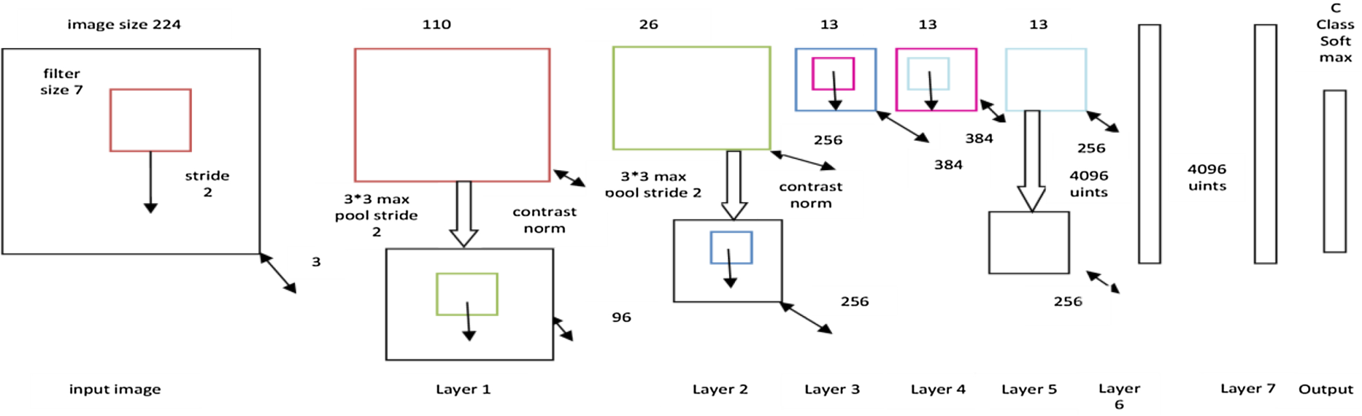
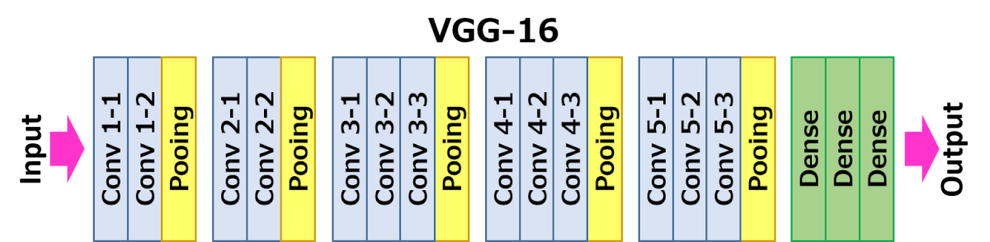
ZFNet

Slide 9
Rezultati
03
Evaluacija sa testnim skupom podataka:
VGG – 58% tačnosti
ZFNet – 82% tačnosti
Naš model – 84% tačnosti
Evaluacija u realnom vremenu pomoću web kamere:
VGG – nije dobro radio
ZFNet – 81% tačnosti
Naš model – 91% tačnosti

Slide 10
Zaključak
04
Za dobijanje boljih rezultata:
Proširiti skup podataka
Isprobati različite modele sa različitim parametrima
Projekat može imati veliku primenu u upravljanju različitim softverima

Slide 11
Hvala na pažnji

